Slide 1
Etre socialiste aujourd'hui (325473)
February 9 2010 at 9:02:39

Slide 2
Daerdenmania (396061)
September 1 2010 at 10:09:16

Slide 3
Parti socialiste : créateur de progrès depuis 125 ans (419727)
December 16 2010 at 10:12:47

Slide 4
André Cools : au fer rouge (2056065)
November 23 2012 at 12:11:05

Slide 5
Le progrès partagé (2061105)
November 26 2012 at 4:11:25

Slide 6
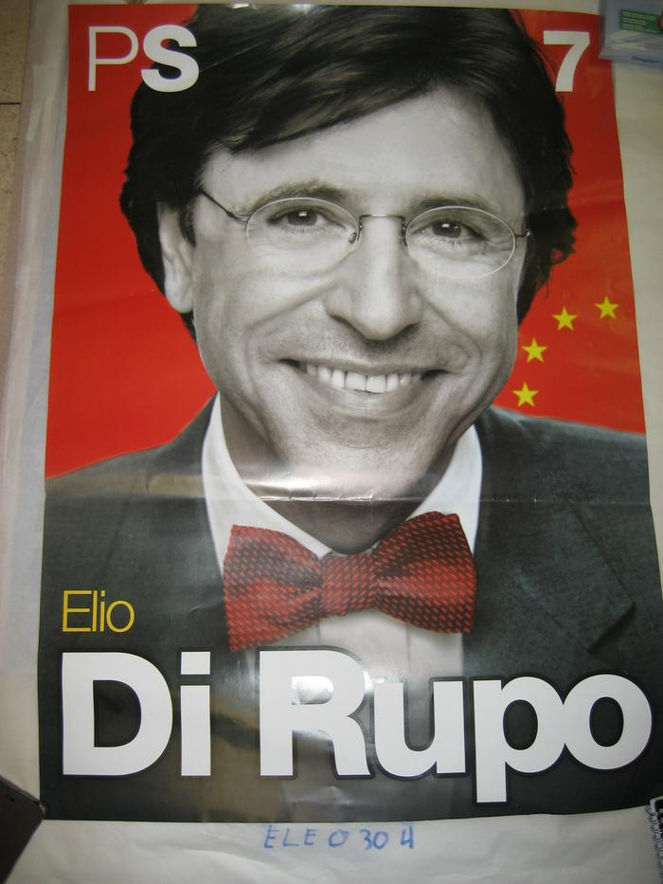
Elio Di Rupo (ARC-C AFF ELE 0304)

Slide 7
Le progrès pour tous : au Sénat : Elio Di Rupo (ARC-C AFF ELE 0456)

Slide 8
Cartes de voeux et invitations 2016 (ARC-C CAR 2016)
July 17 2014 at 4:07:42

Slide 9
Cartes de voeux et invitations 2017 (ARC-C CAR 2017)
July 17 2014 at 4:07:42

Slide 10
Cartes de voeux et invitations 2018 (ARC-C CAR 2018)
July 17 2014 at 4:07:42

Slide 11
Nouvelles conquêtes : à gauche pour un monde plus juste (BIB 17824)

